Slide 1





ÂM NHẠC 9 Lớp học trực tuyến

Slide 2
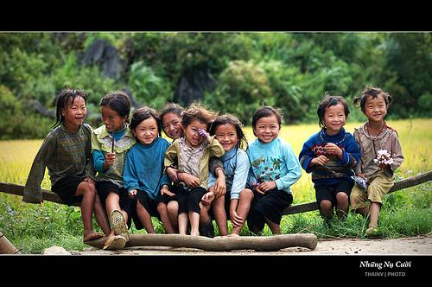
Tiết 4: BÀI HÁT: NỤ CƯỜI
Nhạc Nga
Phỏng dịc lời việt : Phạm Tuyên

Slide 3
-Đã từ lâu, hình ảnh nước Nga đã trở lên quen thuộc với mỗi người dân Việt Nam chúng ta cùng quan sát bản đồ nước Nga.
Nga là một đất nước có diện tích rộng lớn nhất thế giới. Lãnh thổ nước Nga trải dài từ Đông Âu đến vùng Viễn Đông thuộc Châu Á, với diện tích trên 17 triệu km2

Slide 4
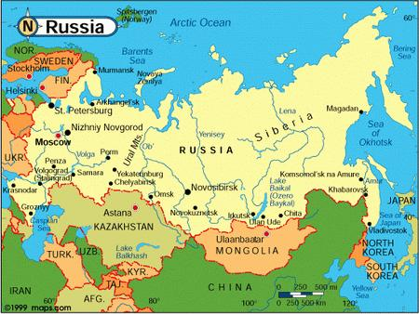

Giới thiệu về nước Nga
Quốc kỳ Nga
Bản đồ Nga

Slide 5
Nằm ở Châu Âu, là một nước có diện tích rất rộng lớn và có vị trí quan trọng trên thế giới

Slide 6
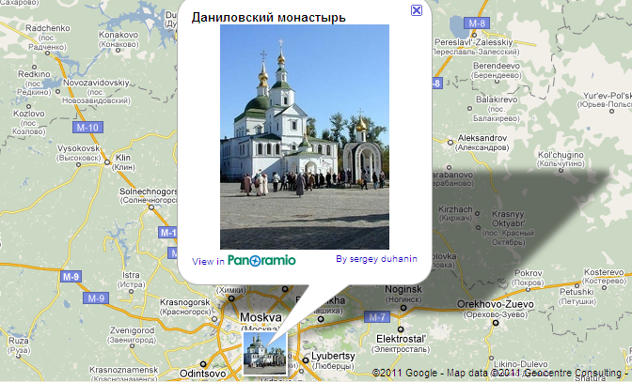
Thủ đô là Moskva

Slide 7
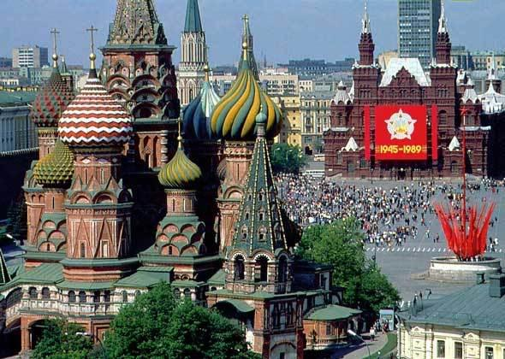
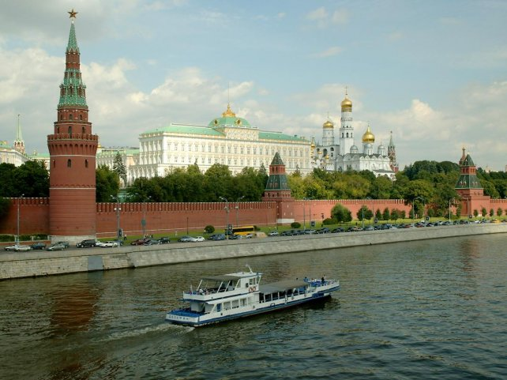
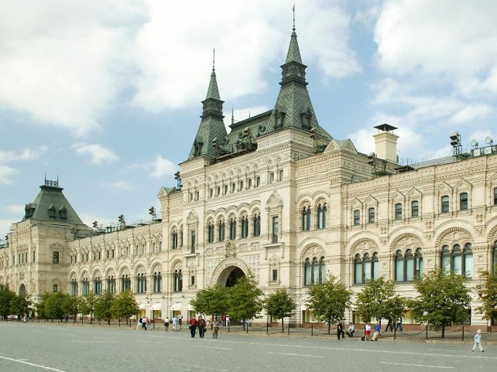
Một số hình ảnh về nước Nga

Slide 8
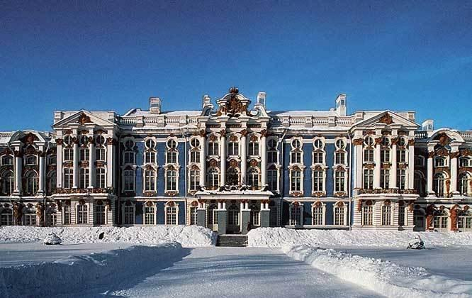
Thủ đô Mat-xcơ-va có điện Kremli là một kỳ quan nổi tiếng thế giới.

Slide 9

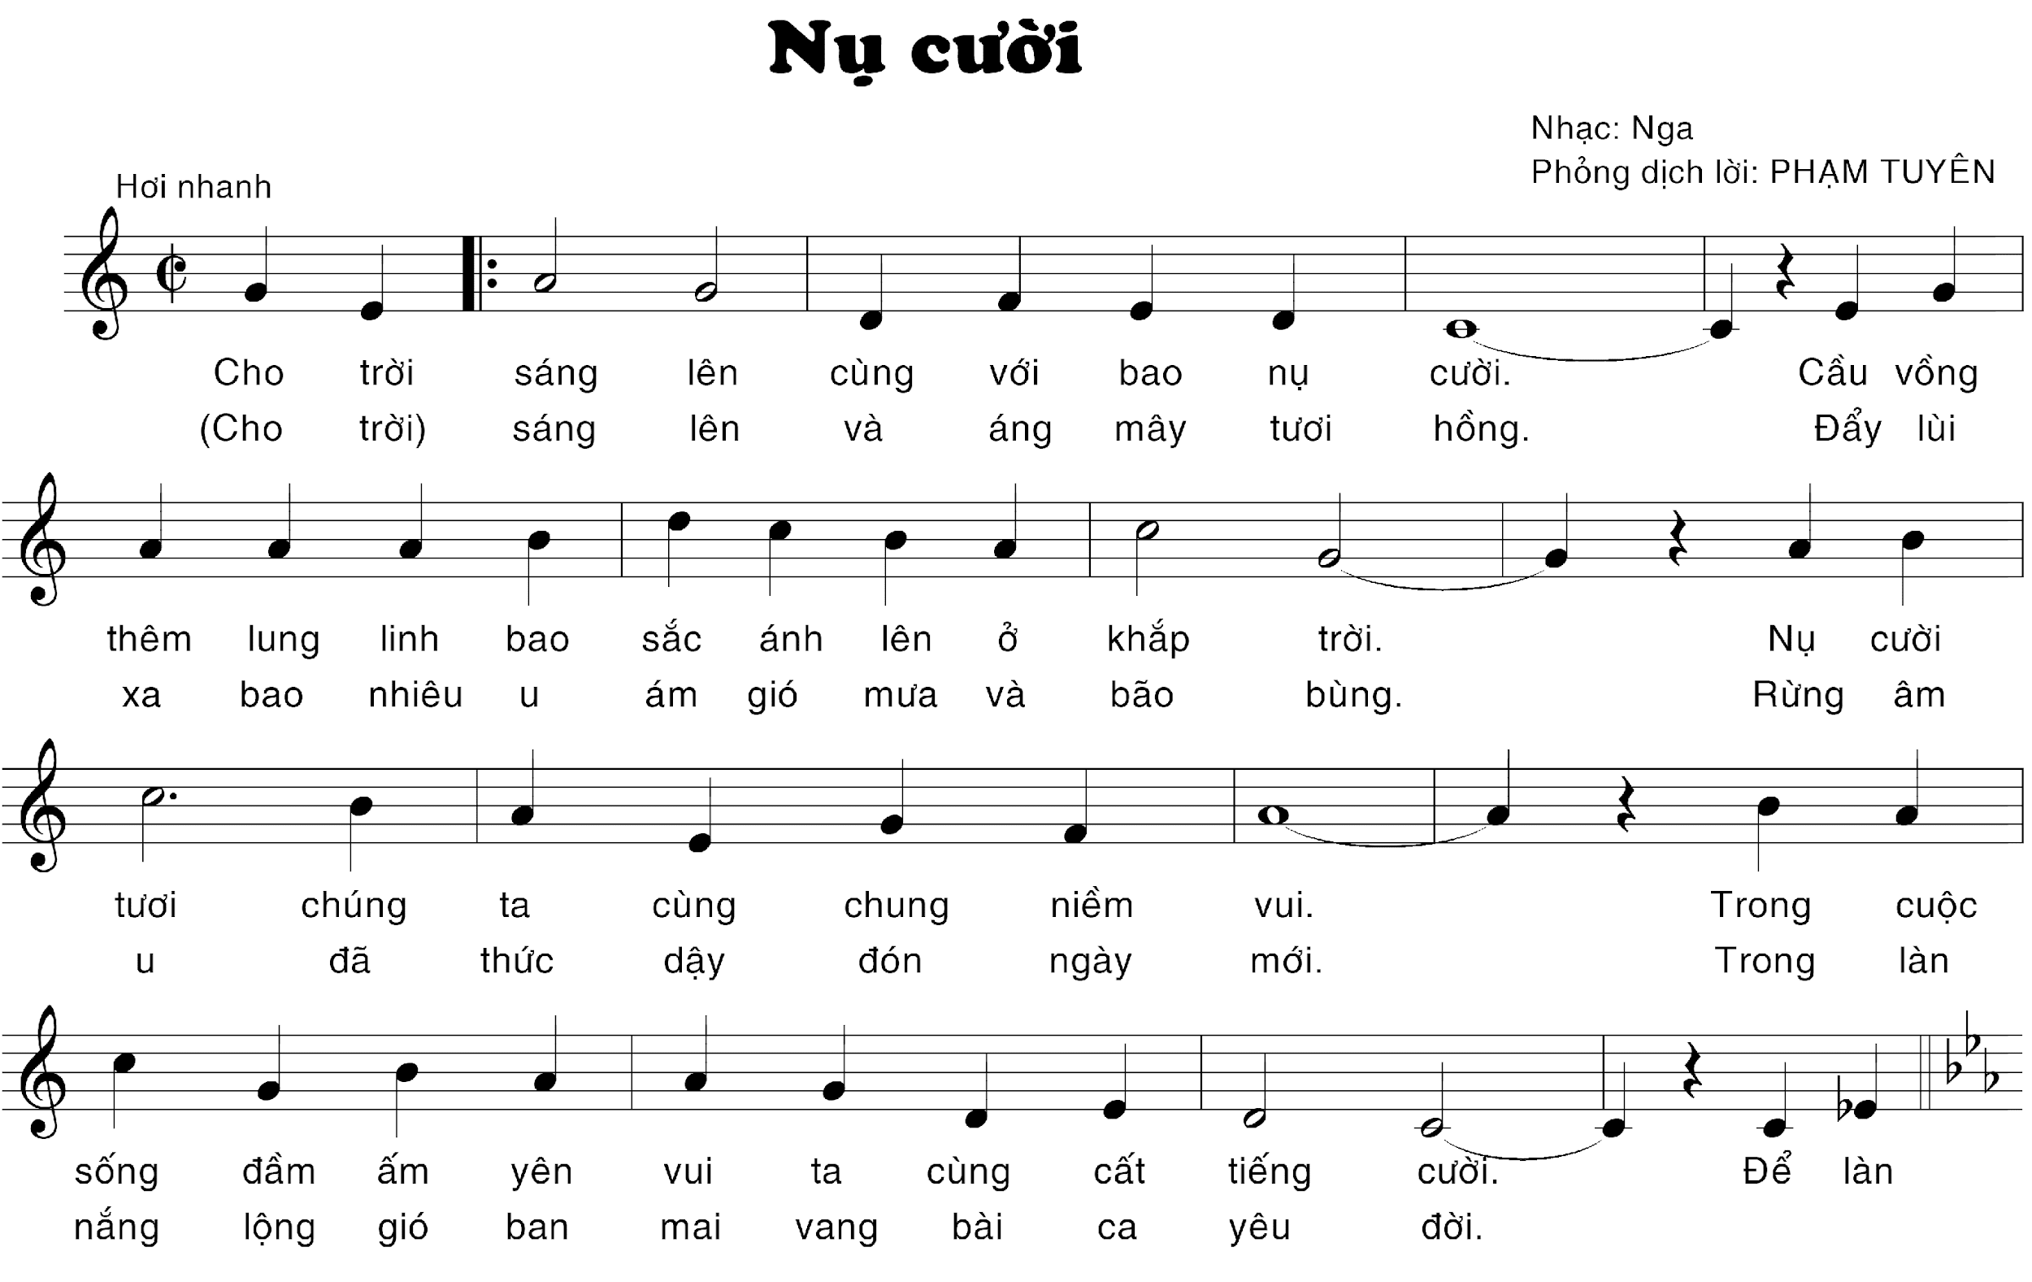
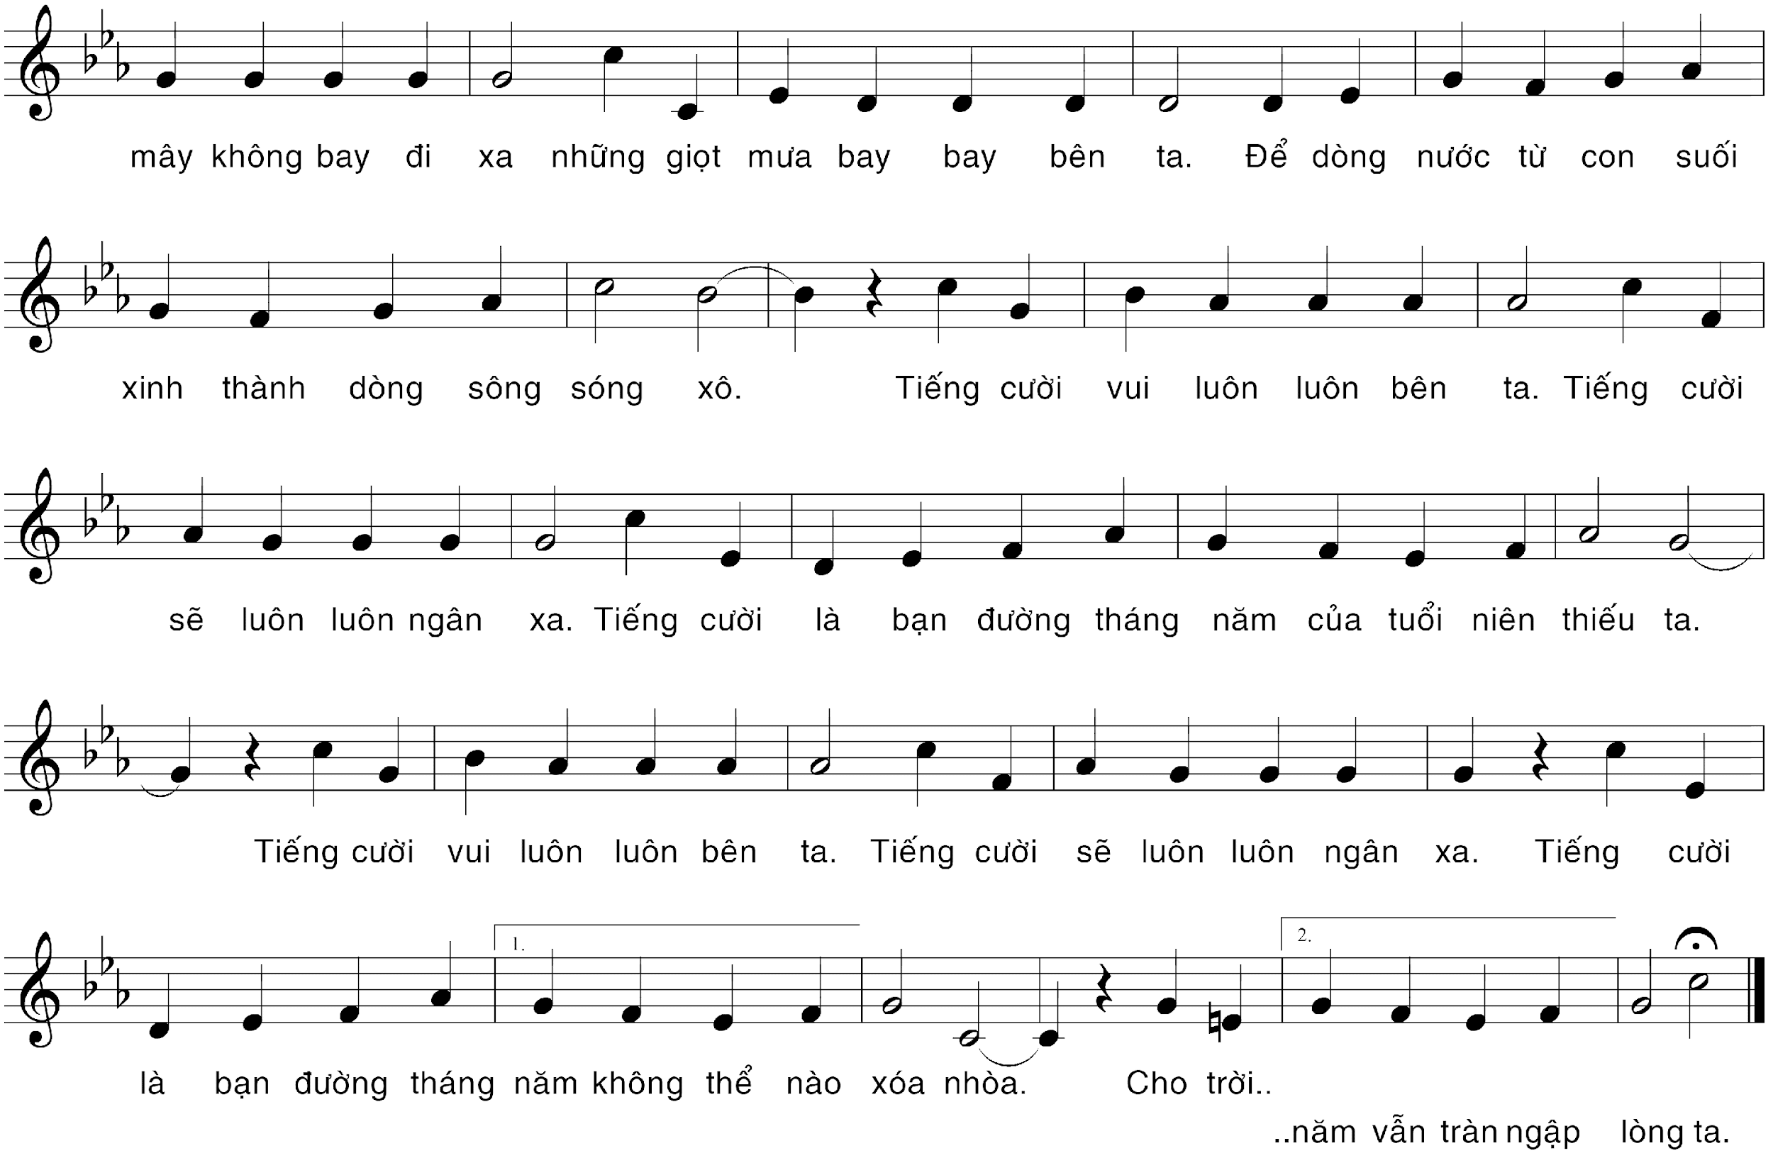
GIỚI THIỆU BÀI HÁT

Slide 10
Giới thiệu bài hát
Năm 1977 bộ phim hoạt hình chuột chũi Ê Nốt của họa sĩ A xukhốp đã trình chiếu ở nước Nga và được các bạn nhỏ rất yêu thích Nụ cười là bài hát chính trong bộ phim này, bài hát do V Sain-xki viết nhạc và A Plia-xcốp-xki viết lời, Với hình tượng tiếng cười đầy vẻ trong sáng hồn nhiên và nhí nhảnh, bài hát không chỉ được tuổi thiếu niên mà còn được cả người lớn yêu thích. Bài hát (Nụ cười ) được dịch sang nhiều thứ tiếng, lời Việt do nhạc sĩ Phạm Tuyên phỏng dịch

Slide 11

Chia đoạn,chia câu:
Bài hát có mấy đoạn,giọng gì ?
Bài hát có 2 đoạn giọng Đô trưởng (đoạn 1)
và Đô thứ (đoạn 2)
Nhịp 
Đoạn 1
Đô thứ
Đoạn 2

Slide 12
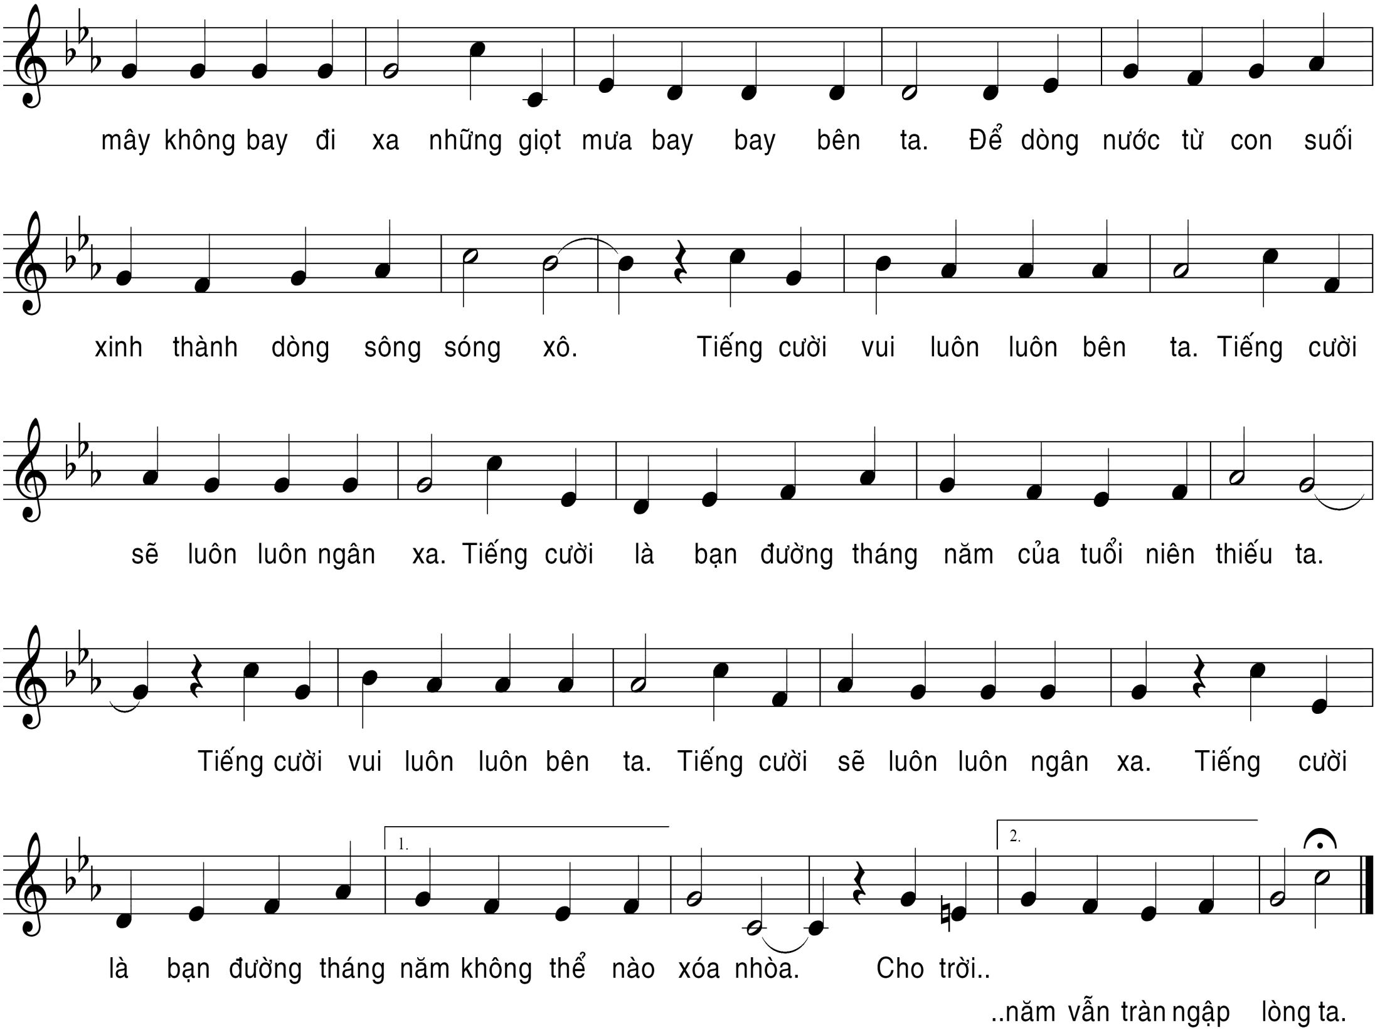

Slide 13
Tập hát từng câu:
Đoạn 1 chia gồm 4 câu
Các em nghe giai điệu mỗi câu 3 lần sau đó hát theo
v
v
v
v

Slide 14

Đoạn 2 gồm 3 câu
Các em nghe đàn mỗi câu 3 lần sau đó hát theo
v
v
v

Slide 15
Bài hát Nụ Cười muốn gửi đến chúng ta những thông điệp gì?
Bài hát Nụ cười ca ngợi niềm lạc quan trong cuộc song, đem lại niềm tin và hạnh phúc cho con người.

Slide 16
Củng cố
1. Bài hát Nụ cười nhạc của nước nào ? Nhạc sĩ Phỏng dịch?
Nhạc Nga
Phỏng dịch: Phạm Tuyên
2. Bài hát được viết ở nhịp?
Nhịp 
3. Bài hát chia làm mấy đoạn? Và được viết ở giọng gì?
Bài hát chia làm 2 đoạn
Đoạn a: Giọng Đô trưởng
Đoạn b: Giọng Đô thứ

Slide 17
5.Dặn dò:
Học thuộc bài hát và biên đạo một số động tác minh họa.
Nắm vững kiến thức đã học
Chuẩn bị bài mới: Tiết 5

Slide 18
Bài học đến đây kết thúc

